Slide 1
第8章 测试工具

Slide 2
8.1 测试工具综述
目前用于测试的工具虽然种类繁多，但是按软件测试生命周期的不同阶段和应用场景不同来看，测试工具对应软件生命周期中测试活动的关系如图8.1所示，可以将测试工具分为白盒测试工具、黑盒测试工具、专用测试工具、测试管理工具和测试辅助工具几大类。

Slide 3
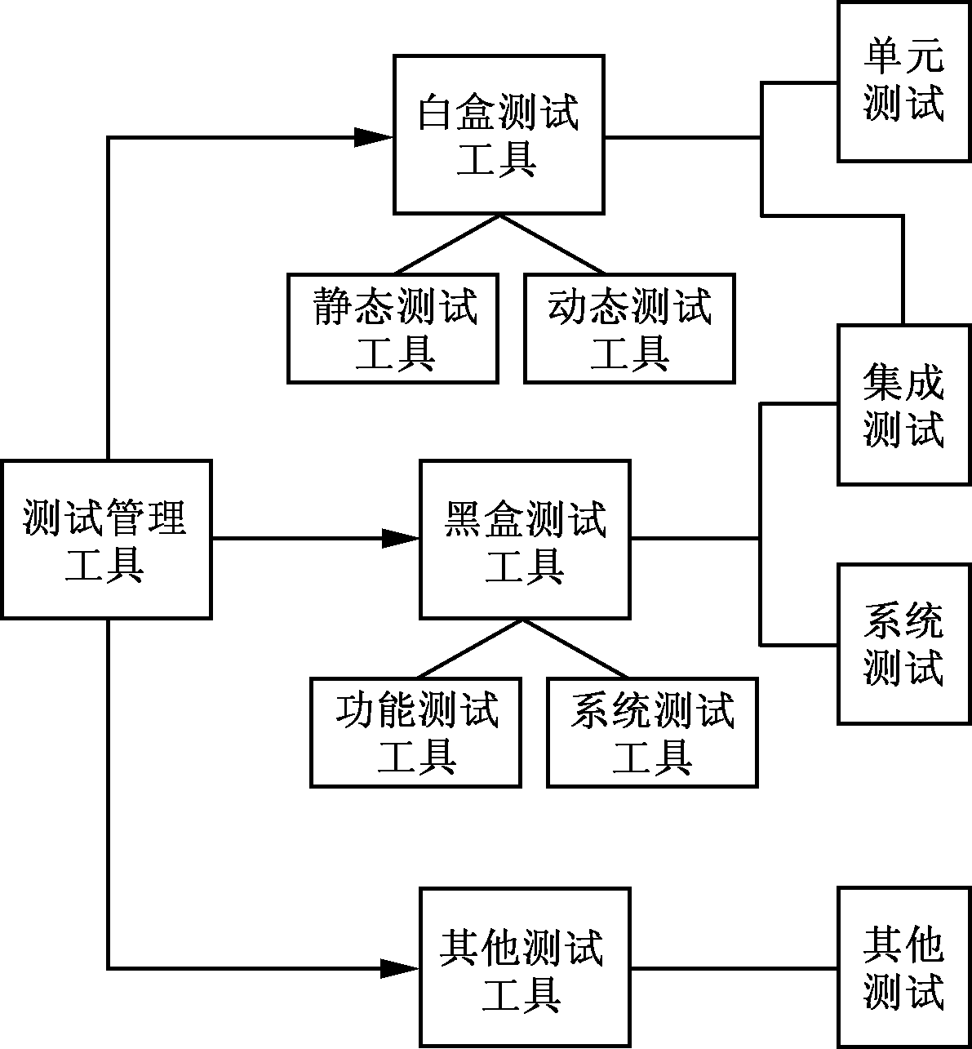
图8.1 测试工具分类图

Slide 4
8.1.1 白盒测试工具
白盒测试工具一般是针对代码进行测试，测试者必须检查程序的内部结构，从检查程序的逻辑着手，得出测试结论，测试中发现的缺陷可以定位到代码级。
白盒测试根据测试工具原理的不同，可分为静态测试工具和动态测试工具。

Slide 5
静态测试工具一般是直接对代码进行语法扫描、分析，找出不符合编码规范的地方，不需要运行代码，也不需要对代码编译、链接和生成可执行文件。
JProbe生成的系统函数关系调用图如图8.2所示。

Slide 6
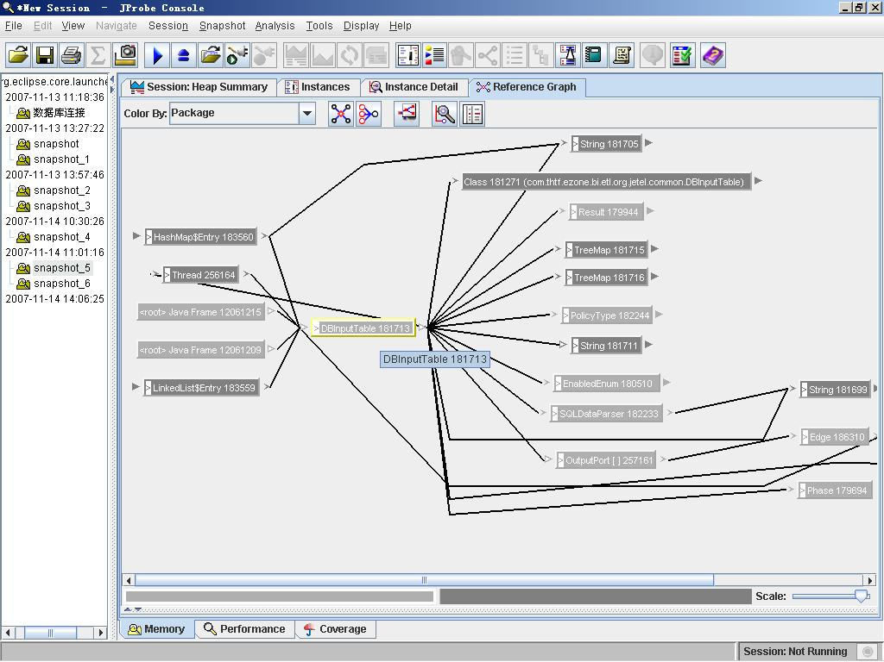
图8.2 JProbe函数关系调用图

Slide 7
Purify测试结果如图8.3所示，红色指示的部分为错误点：“ABR: Array Bounds Read”（数组越界读取错误）。
Purify只检测动态内存分配的数组，对Global、Local、Static的数组无法检测。

Slide 8
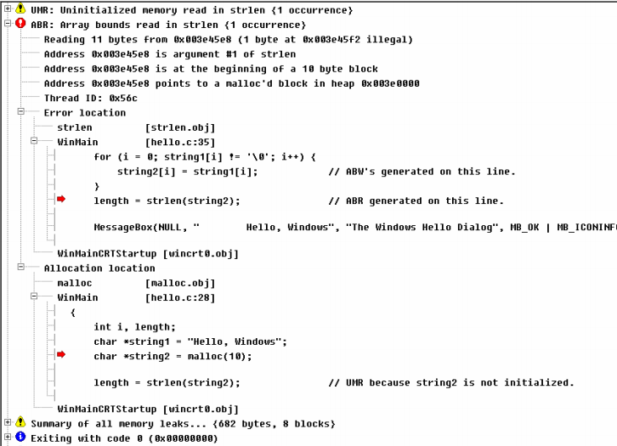
图8.3 Purify测试结果图

Slide 9
8.1.2 黑盒测试工具
黑盒测试工具适用于黑盒测试的场合，包括功能测试工具和系统测试工具两类。
黑盒测试工具可以大大减轻黑盒测试的工作量，在迭代开发的过程中，能够很好地进行回归测试。

Slide 10
功能测试工具能够帮助测试人员对复杂应用的不同发布版本的功能进行测试，以提高测试人员的工作效率和质量，主要目的是检测应用程序是否能够达到预期的功能并正常运行。这类工具的代表有IBM Rational的Robot、HP Mercury公司的WinRunner及QTP等。

Slide 11
8.1.3 测试管理工具
测试管理包含测试框架、测试计划与组织、测试过程管理、测试分析与缺陷管理等内容。
因此，测试管理工具就是指对软件的整个测试输入、执行过程和测试结果进行过程管理的工具。

Slide 12
利用测试管理工具，可以实现测试用例的过程管理，对测试需求过程、测试用例设计过程、业务组件设计实现过程等整个测试过程进行管理。
实现测试用例的标准化，降低测试用例对个体的依赖；提供测试用例复用，以保护测试资产；提供可伸缩的测试执行框架，提供自动测试支持；提供测试数据管理，降低测试数据和测试脚本之间的耦合度。总之，可以提高回归测试的效率和提升测试质量。

Slide 13
Rational TestManager利用数据连接池（DataPool）和本地/代理计算机两个手段进行性能测试。把一些具有代表性的数据和期望值做成Rational TestManager的数据连接池，通过Rational TestManager运行程序，把这些数值加到程序，并运行程序，得出结果，并比较结果和期望值。

Slide 14
而通过“本地和代理计算机”机制，Rational TestManager把一些测试任务分配到不同的代理计算机上并运行，获得大用户、大规模并发条件
下、不同配置的性能测试结果。
Rational TestManager测试运行结果如图8.4所示。

Slide 15
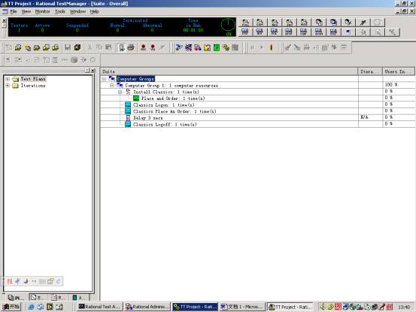
图8.4 Rational TestManager测试结果图

Slide 16
8.1.4 其他测试工具
配置管理工具如开源的CVS、SVN、微软的VSS以及国产的Firefly等。
专业的图表制作软件SmartDraw有助于测试前的准备工作；专业的屏幕录像制作工具SDemo将测试过程中的操作录制成可执行文件，并回放出来，可以避免偶尔出现的错误。

Slide 17
虚拟化测试工具如Intel公司的vConsolidate和VMWare公司的VMmark。
数据库测试工具有TestBytes等，运行时分析测试工具有Test RealTime等，嵌入式软件实时测试工具有CodeTest等。

Slide 18
8.2 JUnit（白盒测试工具）
8.2.1 JUnit简介
JUnit是由《设计模式》的作者Erich Gamma
和极限编程（Extreme Programming，简称XP）
的创始人Kent Beck编写的一个回归测试框架
（Regression Testing Framework）。

Slide 19
Junit其实是一套框架，只要继承TestCase类，就可以用Junit进行自动测试了。
Junit测试是程序员测试，即所谓白盒测试，因为程序员知道被测试的软件如何完成功能和完成什么样的功能。

Slide 20
用JUnit进行单元测试需要做四件事：
（1）用一个import语句引入所有junit.framework.*下的类。
（2）使用extends语句继承junit.framework. TestCase。
（3）自行添加一个main方法调用TestRunner.run（测试类名.class）。
（4）用一个调用super（string）的构造函数。

Slide 21
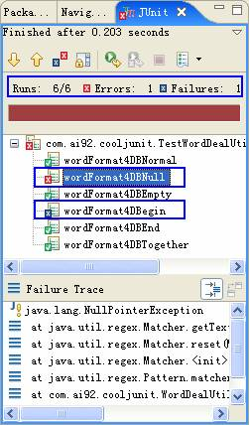
图8.5 JUnit运行图
Notes:
图8.5 JUnit运行图

Slide 22
通过JUnit运行图，可以看到JUnit把测试失败的情况分为两种：Failure和Error。Failure一般由单元测试使用的断言方法判断失败引起，它表示在测试点发现了问题；而Error则是由代码异常引起，它可能产生于测试代码本身的错误，也可能是被测试代码中的一个隐藏的缺陷（Bug）。

Slide 23
8.2.2 JUnit测试过程
利用测试改善代码质量，特别是改善设计质量，这就是著名的测试驱动开发（Test-Driven Development，TDD）理论。
基于JUnit的测试过程，很好地体现了这一点。同时，JUnit也是极限编程和重构中极力推荐的工具，因为实现自动单元测试可以大大提高开发效率。

Slide 24
使用JUnit进行单元测试的过程简要描述如下。
（1）判断组件的功能
（2）设计组件行为
（3）编写单元测试程序（或测试用例）确认组件行为
（4）编写组件并执行测试

Slide 25
（5）测试替代品
（6）重整代码
（7）当组件有新的行为时，编写新的测试用例
（8）代码修改后返回所有的测试

Slide 26
8.2.3 JUnit断言设置
JUnit为我们提供了一些辅助函数，它们用来帮助我们确定被测试的方法是否按照预期的效果正常工作，通常，把这些辅助函数称为断言。JUnit的各种断言介绍如下：
（1）assertEquals(a, b)，测试a是否等于b（a
和b是原始类型数值，或者必须为实现比较而具
有equal方法）。
（2）assertFalse(a)，测试a是否为false（假），a是一个Boolean数值。

Slide 27
（3）assertTrue(a)，测试a是否为true（真），a是一个Boolean数值。
（4）assertNotNull(a)，测试a是否非空，a是一个对象或者null。
（5）assertNull(a)，测试a是否为空，a是一个对象或者null。
（6）assertNotSame(a, b)，测试a和b是否没有引用同一个对象。
（7）assertSame(a, b)，测试a和b是否都引用同一个对象。

Slide 28
8.2.4 JUnit测试用例
使用JUnit进行测试时，测试用例的编写一般遵循以下方法：
（1）在测试单元中引入import junit.framework. TestCase和junit.textui.TestRunner。
（2）该测试单元继承junit.framework.TestCase。

Slide 29
（3）自行添加一个main方法，其中调用TestRunner.run（测试类名.class）。
（4）有一个调用super（String）的构造函数。
（5）执行setup()方法：初始化测试方法所需要的测试环境；一般将执行各个测试方法时所需的初始化工作放在其中，而不放在该测试类的构造方法中。
（6）执行teardown()方法：在每个测试方法被调用之后被调用，负责撤销测试环境。

Slide 30
8.3 LoadRunner（黑盒测试工具）
LoadRunner是负载性能测试工具，通过模拟上万用户实施并发负载及实时性能监测的方式来确认和查找问题。LoadRunner能够进行性能测试、压力测试，可以模拟多用户确认性能的瓶颈。

Slide 31
其主要功能包括创建虚拟用户、创建真实的负载、定位性能问题、EJB的测试、支持无线应用协议、支持媒体流应用、完整的企业应用环境支持等。
使用LoadRunner 完成测试工作一般分为虚拟用户生成器创建脚本、中央控制器调度虚拟用户、运行脚本分析测试结果等三个步骤。
LoadRunner的工作过程如图8.6所示。

Slide 32
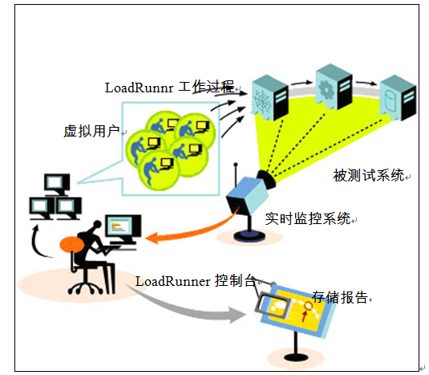
图8.6 LoadRunner工作过程

Slide 33
8.3.1 创建Vuser脚本
LoadRunner用虚拟用户（或称Vuser）代替实际用户，虚拟用户通过执行典型业务流程模拟实际用户的操作。对于虚拟用户执行的每个操作，LoadRunner向服务器提交输入信息。

Slide 34
由于多个Vuser可以同时运行在同一台
工作站上，为增大系统上的负载只需要增加
Vuser的数量就可以。
通过使用LoadRunner，还可以将客户
端/服务器性能测试需求划分为多个方案，每
个方案定义单个测试会话中发生的事件。

Slide 35
创建Vuser脚本的大致步骤如下：
（1）启动VuGen。
（2）使用VuGen进行录制。
（3）插入事务。
（4）插入集合点。

Slide 36
8.3.2 定义方案场景
（1）计划定义
按方案计划：定义整个方案的设置。选项卡有“加压”、“持续时间”和“减压”三项。
按组计划：定义各个组的设置。从左侧的框中，选择要计划的 Vuser 组。选项卡有“开始时间”、“加压”、“持续时间”和“减压”。

Slide 37
（2）“加压”选项卡
（3）“持续时间”选项卡
（4）“减压”选项卡
（5）设置延迟方案开始时间

Slide 38
8.3.3 运行方案场景
运行方案时，LoadRunner会为Vuser组分配负载生成器并执行它们的Vuser脚本。在方案执行期间，LoadRunner将：
（1）记录在Vuser脚本中定义的事务的持续时间；
（2）执行包括在Vuser脚本中的集合；
（3）收集Vuser生成的错误、警告和通知消息。

Slide 39
8.3.4 分析负载结果
（1）创建会话
（2）使用Analysis图
（3）Analysis报告
（4）查看报告

Slide 40
8.4 TestDirector（测试管理工具）
TestDirector是HP Mercury公司基于Web的测试管理工具，它在一个整体的应用系统中集成了测试管理的各个部分，包括需求管理、测试计划、测试执行以及错误跟踪等功能，从而有效地整合了测试过程。

Slide 41
TestDirector采用集中式的项目信息管理，后台采用集中式的数据库（Oracle、SQL Server或Access等）。所有的关于项目的信息都按照树状目录方式存储在管理数据库中，只有被赋予权限的用户才可以登录和查询、修改。TestDirector使用界面如图8.7所示。

Slide 42
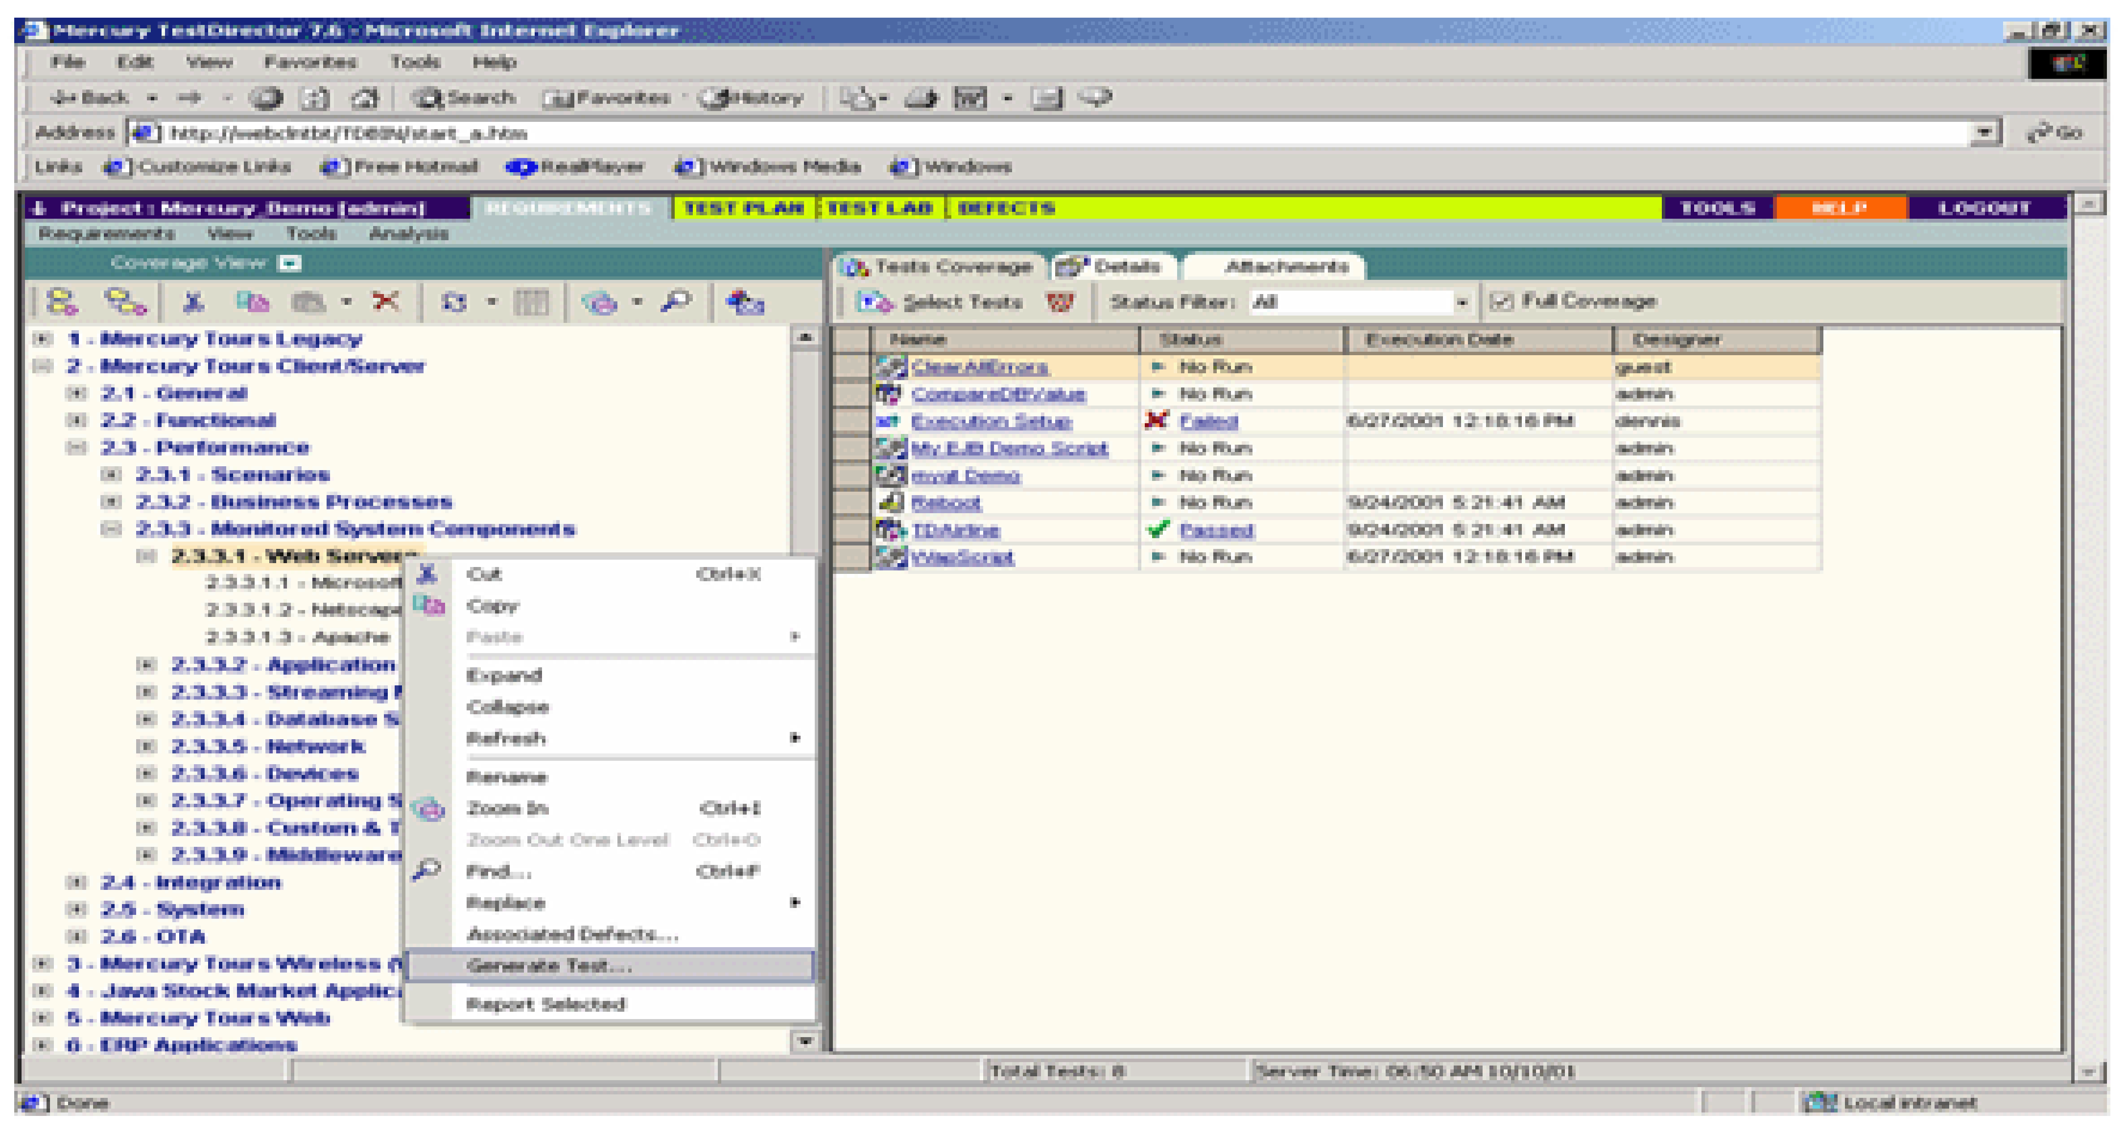
图8.7 TestDirector使用界面

Slide 43
基于Web的测试管理系统提供了一个协同
合作的环境和一个中央数据库。由于测试人员
分布在各地，TestDirector测试管理系统能让
用户无论何时何地都能参与整个测试过程。
从整体来看，TestDirector具有完全基于
Web的用户访问，用户界面和访问权限可定制；
具有完全基于Web的服务器管理、用户组和权
限管理，实现测试管理软件的远程配置和控制。 TestDirector应用逻辑如图8.8所示。

Slide 44
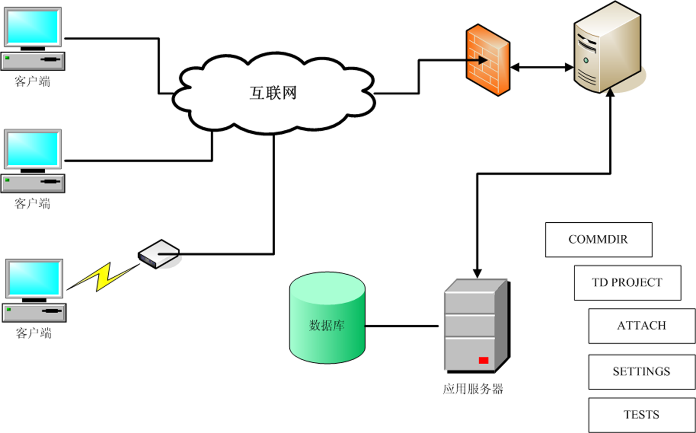
图8.8 TestDirector应用逻辑示意图

Slide 45
8.4.1 测试需求定义
整个测试过程的基础是应用需求，根据产品需求的描述形成测试需求，进而编写测试用例，执行测试用例，记录和分析测试结果，完成整个测试任务。TestDirector可以直观有效地将这一系列工作结合起来，从而能达到较高的测试覆盖率。

Slide 46
一般有两种方式可将需求和测试联系起来。其一，TestDirector捕获并跟踪所有首次发生的应用需求，在这些需求的基础上生成一份测试计划，并将测试计划对应于系统/软件需求。

Slide 47
其二，随着Web应用的不断更新和变化，需求管理允许测试人员增减或修改需求，并确定目前的应用需求已拥有了一定的测试覆盖率。 TestDirector帮助确定应用软件需要测试的部分、哪些测试需要开发，以及完成的应用软件是否满足了用户的要求等。

Slide 48
（1）定义测试范围（Define Testing Scope）：根据应用需求，确定测试范围，即测试目的、目标和策略。
（2）创建需求（Create Requirements）：创建需求树（Requirements Tree），并确定涵盖了所有的测试需求。

Slide 49
（3）描述需求（Detail Requirements）：为需求树中的每一个需求主题建立一个详细的目录，并描述每一个需求，给它分配一个优先级，必要时还可以加上附件。
（4）分析需求（Analyze Requirements）：产生报告和图表来帮助分析测试需求，并检查需求以确保它们在测试范围内。

Slide 50
8.4.2 测试计划
测试计划的制定是测试过程中至关重要的环节，它为整个测试提供了一个结构框架。具体执行测试时，要按照该计划逐步执行。 TestDirector的“Test Plan Manager（测试计划管理器）”在制定测试计划期间，为测试小组提供一个关键要点来协调团队间的沟通。

Slide 51
下面是基于已定义的测试需求创建相应的测
试计划的过程。
（1）定义测试策略（Define Testing Strategy）：
检查应用程序、系统环境和测试资源，并确认测
试目标。
（2）定义测试主题（Define Test Subject）：将
应用程序基于模块和功能进行划分，并对应到各
个测试单元或主题，构建测试计划树（Test Plan Tree）。

Slide 52
（3）定义测试（Define Tests）：定义每个模块的测试类型，并为每一个测试添加基本的说明。
（4）创建需求覆盖（Create Requirements Coverage）：将每一个测试与测试需求进行连接。

Slide 53
（5）设计测试步骤（Design Test Steps）：对于每一个测试，先决定其要进行的测试类型（手动测试和自动测试），若准备进行手动测试，需要为其在测试计划树上添加相应的测试步骤（Test Steps）。测试步骤描述测试的详细操作、检查点和每个测试的预期结果。这样在真正执行时，可以将实际结果和预期结果相对比，检验产品功能是否通过。

Slide 54
（6）自动测试（Automate Tests）：对于要进行自动测试的部分，应该利用TestDirector、自己的或第三方的测试工具来创建测试脚本。
（7）分析测试计划（Analyze Test Plan）：产生报告和图表来帮助分析测试计划数据，并检查所有测试，以确保能满足测试目标。

Slide 55
8.4.3 测试执行
测试计划建立后，TestDirector的Smart Scheduler（精灵时间表）将根据测试计划中创立的指标对运行的测试执行过程进行监控。

Slide 56
8.4.4 缺陷跟踪
TestDirector的缺陷管理直接贯穿于测试的全过程。
由于同一项目组中的成员经常分布于不同的地方，TestDirector使用基于浏览器的缺陷跟踪处理，报告程序中产生的缺陷，并跟踪缺陷修复的全过程，使每个用户都随时随地通过Web查询缺陷跟踪情况。利用查询功能，测试人员还能自动确认是否已有类似的案例记录，从而避免了重复劳动。

Slide 57
经过测试需求定义、测试计划制定、测试计划执行三个步骤，目的就是为了发现和记录缺陷，使得开发人员可以直观清晰地知道缺陷的位置，尽快采取解决措施。

Slide 58
测试人员对缺陷的提法和说明要尽量做到清晰明确。
（1）添加缺陷（Add Defects）
（2）检查新缺陷（Review New Defects）
（3）修复打开的缺陷（Repair Open Defects）
（4）测试新构件（Test New Build）
（5）分析缺陷数据（Analyze Defect Data）

Slide 59
8.5 WAST（专用测试工具）
Web Application Stress Tool（Web应用负载测试工具，以下简称“WAST”）是由微软开发的专门用来进行实际网站压力测试的一套工具，它支持身份验证、加密和Cookies，用于模拟Web浏览器发送请求到任何采用了HTTP 1.0/1.1标准的服务器，而不考虑服务器运行的平台。

Slide 60
它使用少量的客户端计算机模拟大量用户上线对网站服务器可能造成的影响。
网站实际上线前，先对其进行仿真环境下的测试，可以找出系统潜在的问题。
WAST测试指标配置如图8.9所示。

Slide 61
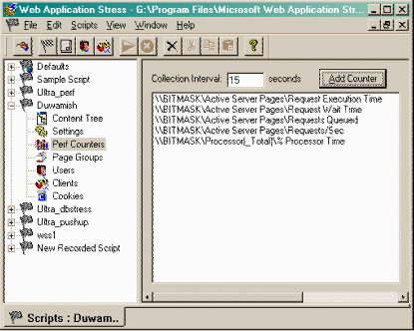
图8.9 WAST测试指标配置图

Slide 62
8.5.1 准备测试脚本
WAST允许以不同的方式创建测试脚本：使用浏览器遍历站点录制脚本，或从服务器的日志文件导入URL，或从一个网络内容文件夹选择一个文件，还可以手工输入URL来创建一个新的测试脚本。可以使用由中央主客户机控制的任意数量客户端来运行测试脚本。

Slide 63
（1）创建测试脚本。
（2）准备客户端。
（3）准备浏览器。
（4）记录脚本。

Slide 64
8.5.2 设置测试脚本
要设置测试脚本，按如下步骤进行。
（1）设置新录脚本。
（2）调整脚本设置。
（3）设置页面组。
（4）指定用户。
（5）建立多个客户端。
（6）设置性能计数器。

Slide 65
8.5.3 运行测试脚本
测试脚本设置好了，就可以在客户机上运行。测试完成后，应该先检查测试报告，看是否有Socket或HTTP错误。

Slide 66
8.5.4 应用侧重点
（1）密切监视每个客户端的系统资源利用率。
（2）给服务器设置多层负载。
（3）当没有足够的客户端机器来使服务器群到达极限时，就需要设置更高的负载倍数。

Slide 67
（4）使用Session跟踪。
（5）监视Web服务器的日志文件。
（6）限制脚本的项数和用户数。
（7）跟踪HTTP重定向的选项。
（8）关注用户名和密码的对应。

Slide 68
8.6 Introscope（测试辅助工具）
Wily Introscope是一种Web应用管理产品，同时也是专项测试辅助工具，它可以在复杂的企业和SOA（Service-Oriented Architecture，面向服务的体系结构）环境中主动地检测、分类和诊断性能问题。

Slide 69
通过可定制的生产系统性能监控仪表板，提供应用程序、系统和Java构件监控指标的详细视图，使机构内部不同工作组依照不同方式应用管理工具，为特定应用程序排除故障，进行故障调试。可以端到端地实时监控全部事务；自动发现应用组件及其依赖性；用于定位性能问题的高级分析引擎技术。

Slide 70
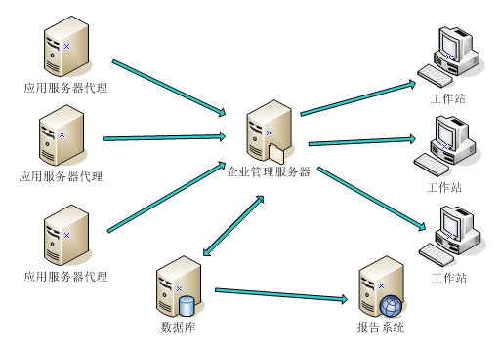
8.6.1 Introscope工作模式
Introscope工作模式如图8.10所示。
图8.10 Introscope工作模式

Slide 71
由图8.10可见，Introscope的核心是企业管理服务器和应用服务器代理。
（1）企业管理服务器（Introscope Enterprise Manager）
（2）应用服务器代理（Introscope Agent）

Slide 72
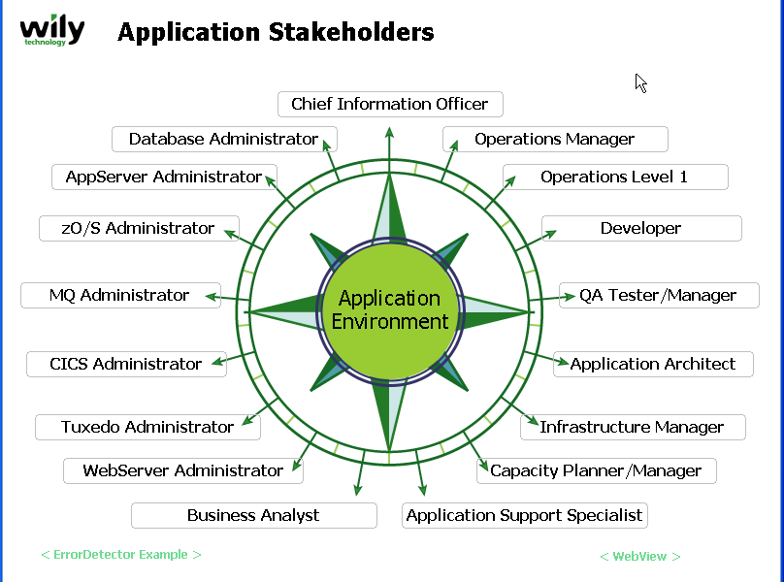
8.6.2 Introscope测试策略
Introscope涉及的角色如图8.11所示。
图8.11 Introscope应用角色

Slide 73
发现系统性能问题的几个常用方法如下：
（1）尝试观察系统行为随时间的变化。
（2）尝试改变系统负载状况。
（3）尝试将大系统划分成若干规模较小的子系统。

Slide 74

8.6.3 Introscope测试过程
Introscope测试过程如下。
（1）模拟运行。
（2）压力模式设置。
（3）监控性能指标。

Slide 75
8.6.4 Introscope监控指标
下面列出Introscope为Java应用管理系统提供的应用监控性能分类指标，作为性能测试人员选择合适的监控性能指标的参考。
（1）业务监控。
（2）业务响应时间监控。
（3）内存管理监控。

Slide 76

（4）端到端浏览器监控。
（5）数据库访问监控。
（6）数据连接池性能监控。
（7）系统环境性能监控。

Slide 77
8.7 开源测试工具解决方案
目前，从单元测试、功能测试到性能测试，从Web页面测试到VoIP网络电话等一些多媒体应用的测试，直至测试的管理平台和缺陷跟踪系统，都有比较完善的开源工具，可以覆盖整个测试工作领域。开源测试工具如表8.1所示。

Slide 78
表8.1 开源测试工具一览表
序号 | 类 别 | 代表工具及说明
1 | 测试平台 | TestMaker：它是一个分布式的自动化测试平台，主要对应用程序的性能进行管理和监控
2 | 测试模型 | 开源软件测试模型：以“满意测试”为基本原则，强调迭代开发
3 | 缺陷跟踪工具 | Bugzilla、Mantis：轻量级的开源缺陷跟踪系统
4 | 单元测试工具 | JUnit、CppUnit、NUnit、PHPUnit等
5 | Web功能测试工具 | MaxQ：包括一个HTTP代理工具，可以录制和回放测试脚本。 Selenium：由IDE、Core和Remote Control组成，结合Ant、EMMA使用

Slide 79
续表
序号 | 类 别 | 代表工具及说明
6 | Java客户端功能测试工具 | Abbot：基于XML脚本或Java代码实施用户界面测试。 Marathon：基于Jython的开源自动化GUI测试框架
7 | Web性能测试工具 | Jmeter：主要针对动态和静态资源进行测试，对象包括Servlets、Java对象、Perl脚本、FTP服务等。 OpenSTA：专用于B/S 结构的、免费的性能测试工具。能对录制的测试脚本按指定的语法进行编辑。通过Script来完成主要的功能
8 | 数据库测试工具 | DBMonster：是一个用生成的随机数据来测试SQL数据库的压力测试工具。 DBUnit：是一个基于JUnit扩展的数据库测试框架。 Swingbench：是针对Oracle的压力测试工具。除了Swingbench，作者还开发了两个相关工具，即测试数据生成工具DataGenerator和跟踪文件分析工具Trace Analyzer

